Slide 1
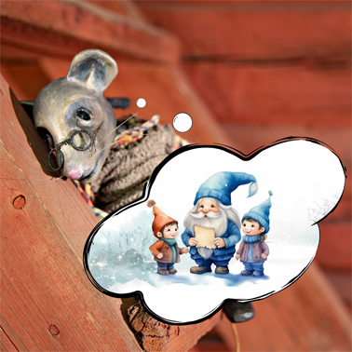
Roope-hiiren jouluarvoitukset

Slide 2
1. arvoitus: Mikä jouluinen esine olen?
Teen joulun odotuksesta hauskaa varsinkin lapsille.
Olen yleensä seinällä, mutta televisiostakin minut löytää.
Minussa on 24 yllätystä.

Slide 3
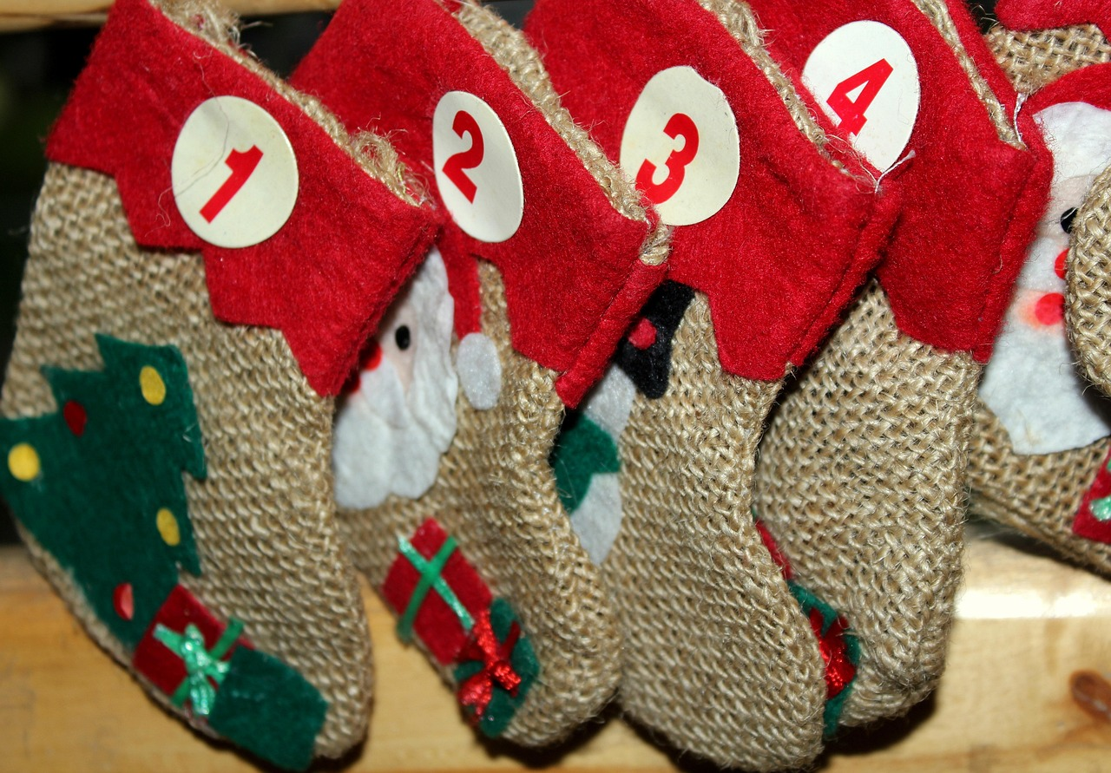
Vastaus:
Joulukalenteri

Slide 4
2. arvoitus: Mikä jouluinen syötävä olen?
Murustan helposti.
Keskelläni on luumua.
Olen tähden tai kuun muotoinen.

Slide 5
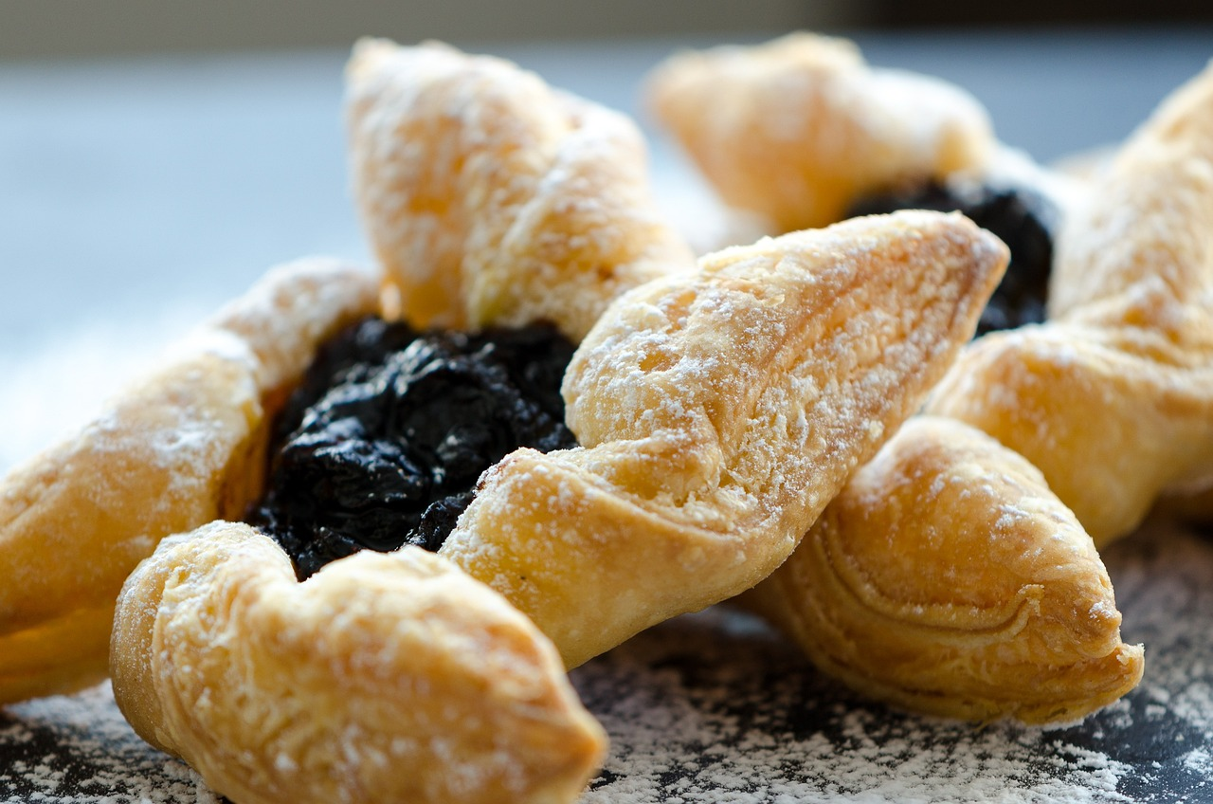
Vastaus:
Joulutorttu

Slide 6
3. arvoitus: Mikä jouluinen olento olen?
Työskentelen kuljetusalalla.
Amerikkalaiset uskovat, että osaan lentää.
Minulla on sarvet ja lämmin karvapeite.

Slide 7
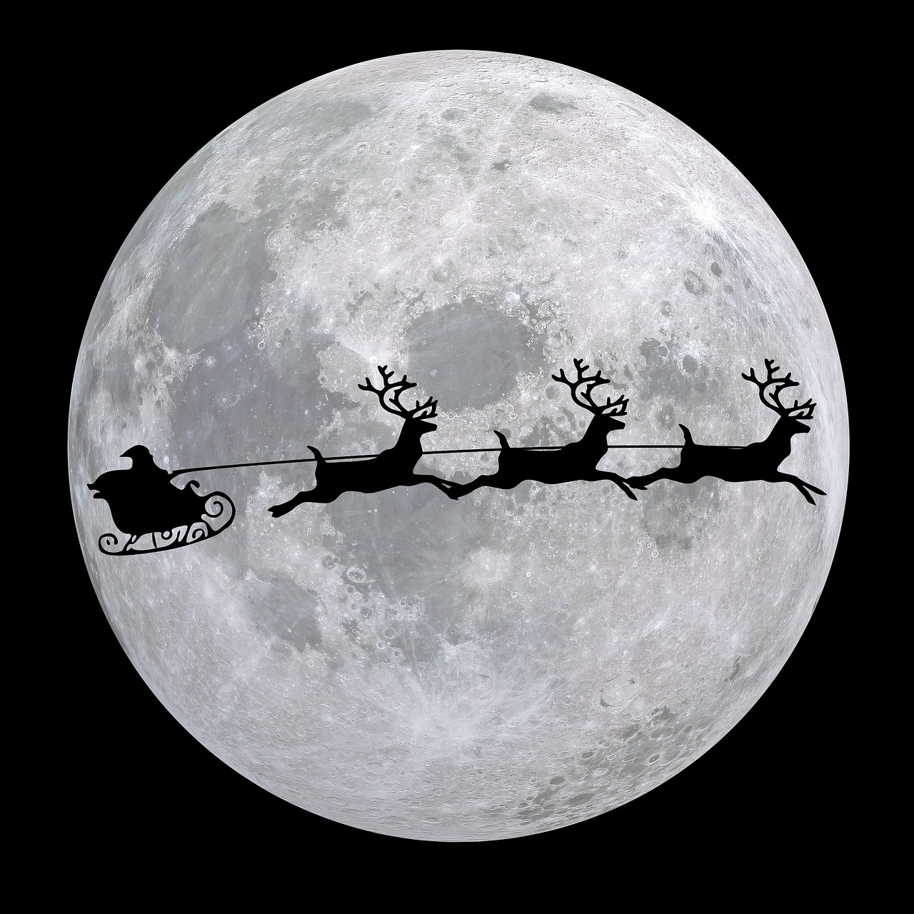
Vastaus:
Joulupukin poro

Slide 8
4. arvoitus: Mikä jouluinen esine olen?
Monien mielestä tuoksun joululta.
Jouluaattona olen janoinen.
Joululaulun mukaan saan namusia.

Slide 9
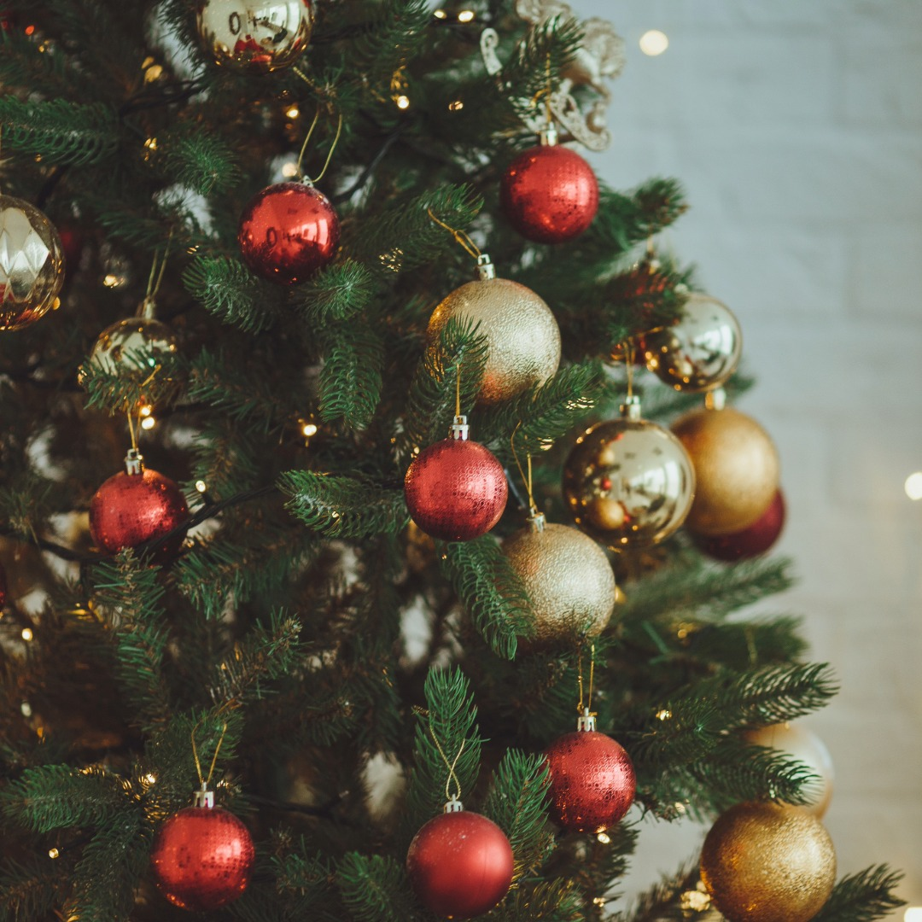
Vastaus:
Joulukuusi

Slide 10
5. arvoitus: Mikä jouluinen olento olen?
Pidän puurosta ja eläimistä.
Olen nopea, pienikokoinen ja hyvä piiloleikissä.
Esi-isäni asuivat usein saunassa, tallissa tai riihessä.

Slide 11
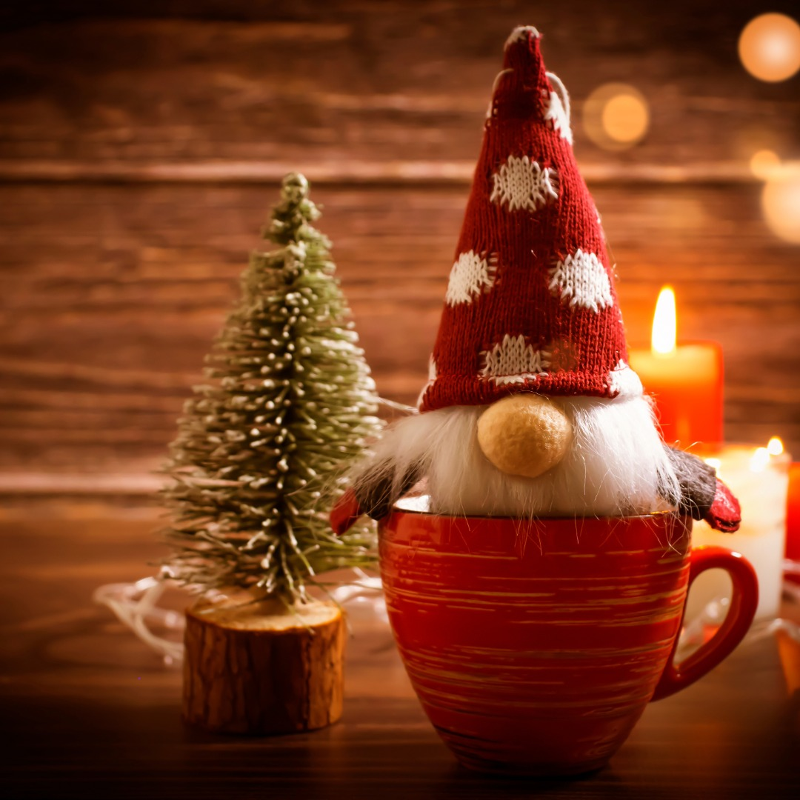
Vastaus:
Joulutonttu

Slide 12
6. arvoitus: Kuka minä olen?
Erityisesti ruotsinkieliset juhlivat minua joulukuussa.
Valkoista vaatettani koristaa punainen vyö.
Laulan laulua, joka alkaa sanoilla: ”taivaalla tähtivyö kirkkaana loistaa.”

Slide 13
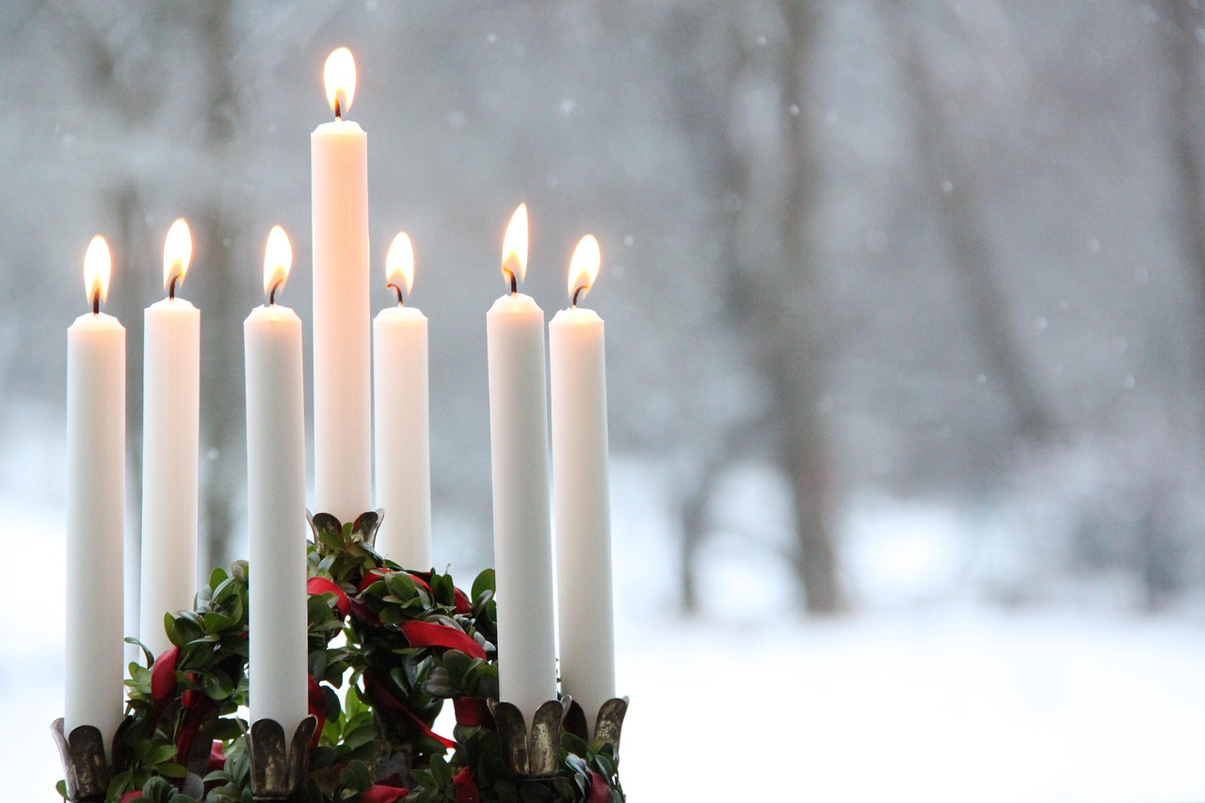
Vastaus:
Lucia-neito

Slide 14
7. arvoitus: Mikä jouluinen syötävä olen?
Saan koko kodin tuoksumaan joululta.
Olen mökkien rakennusaine.
Olen usein kukan, tähden tai porsaan muotoinen.

Slide 15
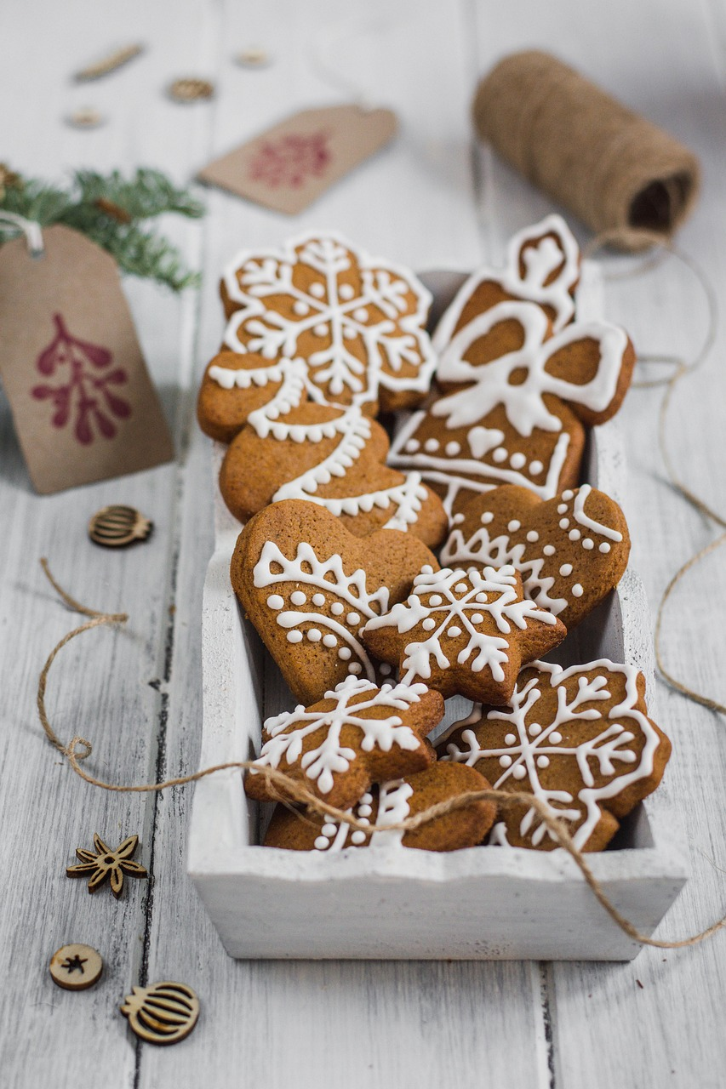
Vastaus:
Piparkakku

Slide 16
8. arvoitus: Mikä jouluinen esine olen?
Minua kannattaa pitää silmällä.
Minulle on tehty erilaisia jalkoja.
Valoani kehutaan lämpimäksi ja eläväksi.

Slide 17
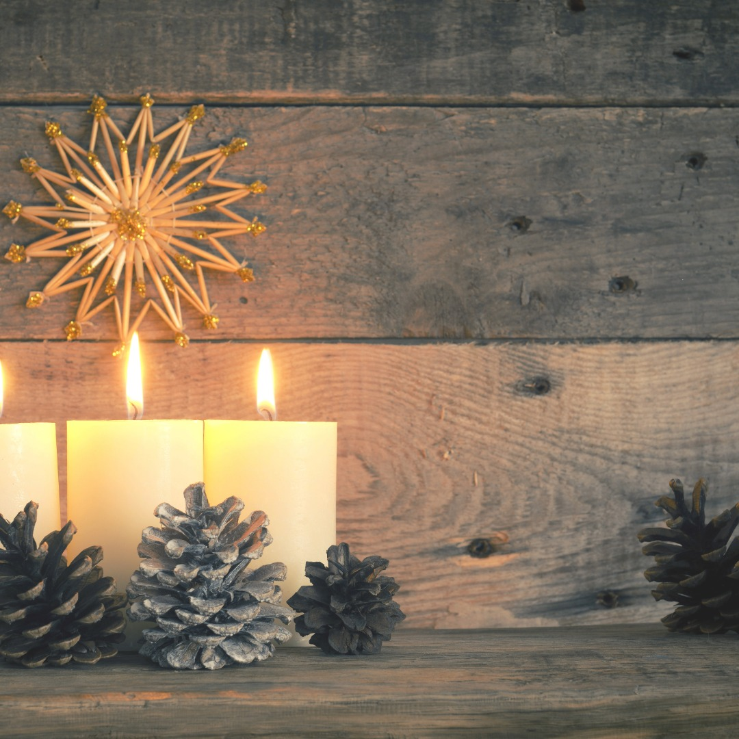
Vastaus:
Kynttilä

Slide 18
9. arvoitus: Mikä jouluinen olento olen?
Teen töitä, kun toiset juhlivat.
Lapset odottavat minua kovasti.
Saan paljon kirjeitä ennen joulua.

Slide 19
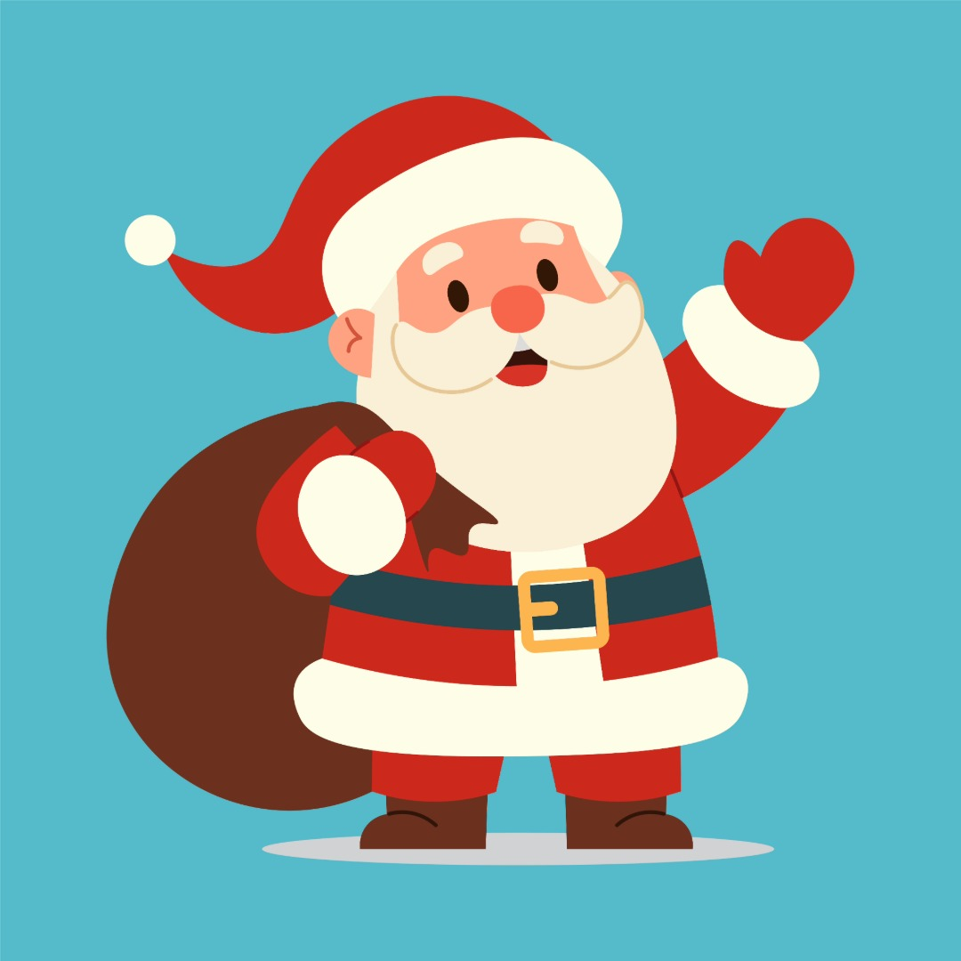
Vastaus:
Joulupukki

Slide 20
10. arvoitus: Mikä jouluinen syötävä olen?
Vietän monta tuntia kuumassa paikassa.
Olen jouluaterian puheenaihe.
Minun päälleni levitetään usein sinappia.

Slide 21
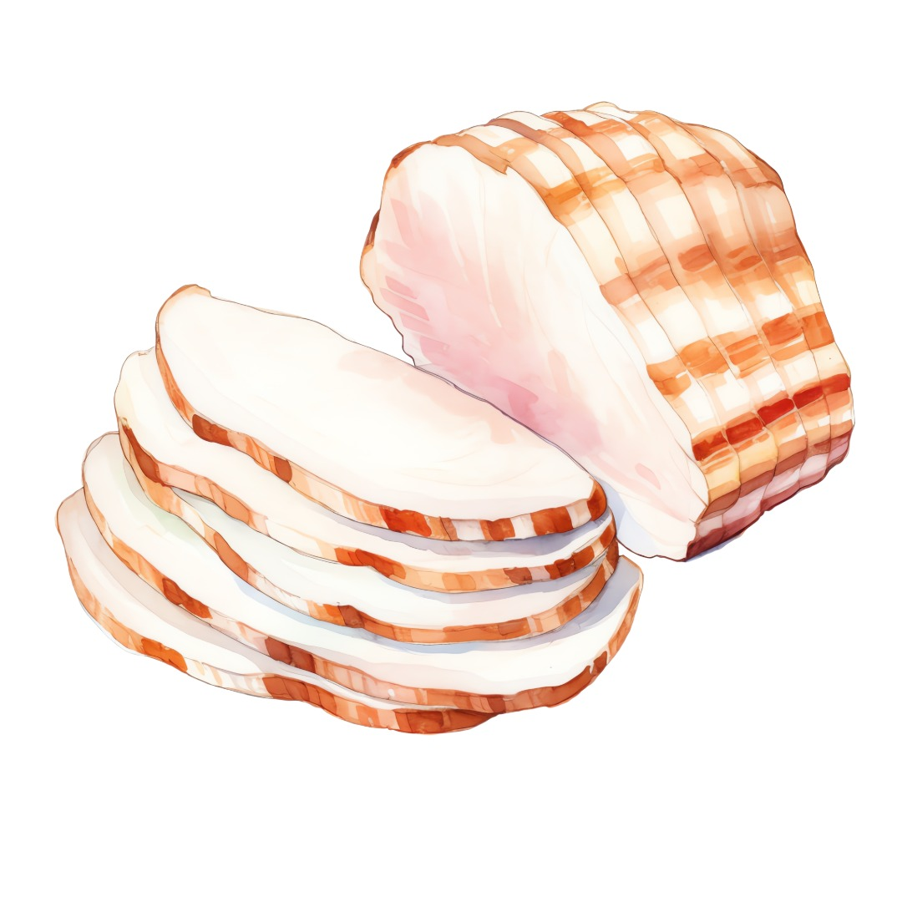
Vastaus:
Kinkku

Slide 22
11. arvoitus: Mikä jouluinen esine olen?
Voin sisältää melkein mitä vain.
Joskus lapset etsivät minua ennen joulua.
Minut kääritään kauniisti paperiin.

Slide 23

Vastaus:
Joululahja

Slide 24
12. arvoitus: Mikä jouluinen syötävä olen?
Piilottelen pientä yllätystä.
Olen valkoista ja lämmintä.
Minut tehdään maidosta, jyvistä ja suolasta.

Slide 25
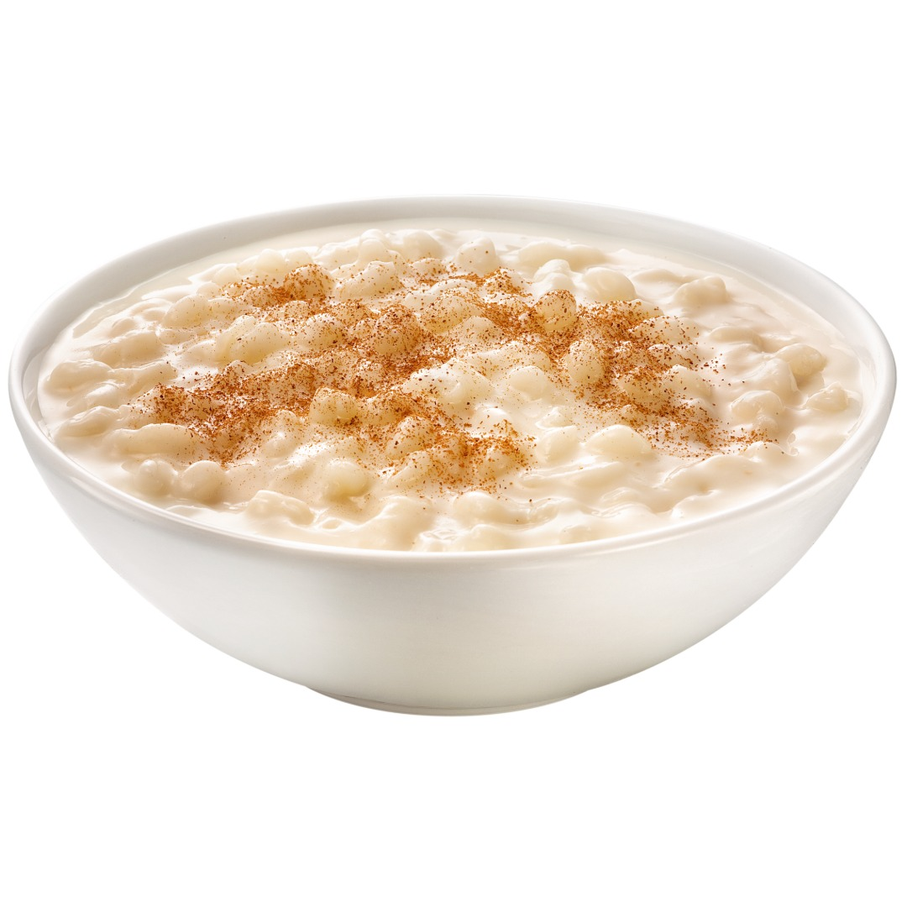
Vastaus:
Joulupuuro

Slide 26
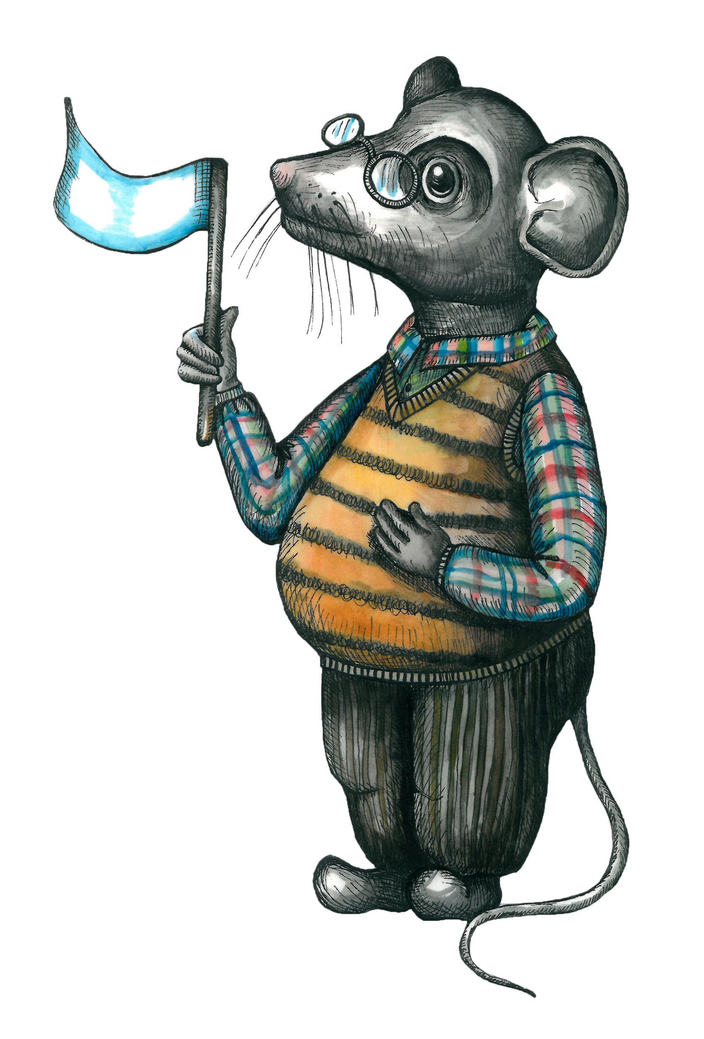
Kiitos, kun ilahdutit Roopea vastaamalla arvoituksiin.
Hyvää joulun odotusta sinulle!
Lähde: RyhmäRenki

